Slide 1

Welcome to
Algorithms and Data Structures! - CS2100

Slide 2
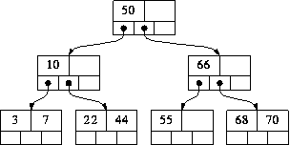
Árboles B
Viendo la forma que tiene un árbol B a la derecha, cuál será la relación entre keys (elementos de un nodo) e hijos del nodo?
En un árbol B, los nodos tienen “n” keys y “n+1” hijos. La profundidad del árbol sigue siendo log(n), solo hay más ramas que en un BST
Por qué es interesante utilizar árboles B? En qué casos sería mejor utilizar árboles B que BST?
Básicamente cuando tenemos grandes cantidades de datos y poca capacidad de memoria principal, por eso son un estándar para organizar índices en sistemas de bases de datos en memoria secundaria.

Slide 3
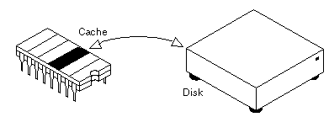
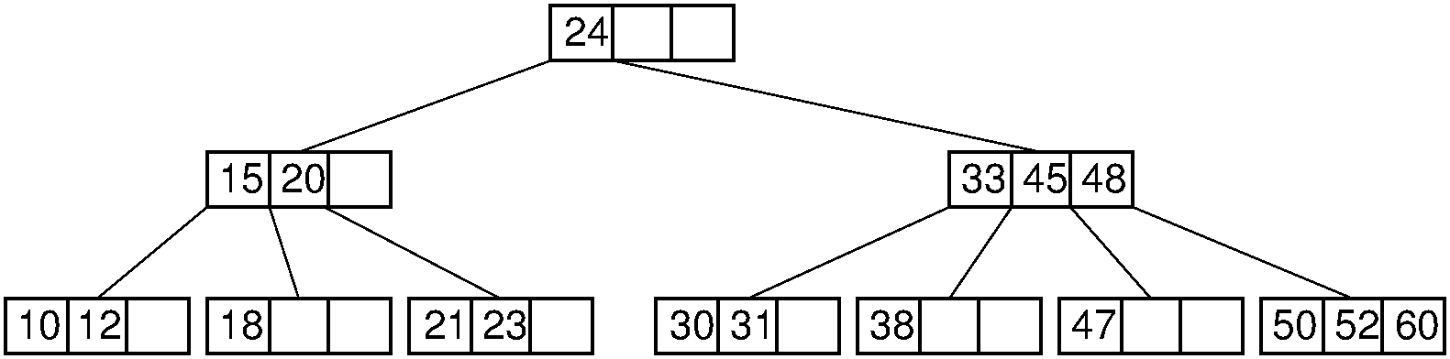
Árboles B
Al trabajar con disco, normalmente se copia el bloque al cache de disco con los datos que vamos a trabajar (como sabemos, operaciones en disco son muy caras)
Por ello, en general los nodos de un árbol B tienden a ser grandes para reducir los accesos a disco.
Así podemos trabajar con más elementos en cache, en vez de acceder a disco cada vez que trabajamos con un solo elemento del árbol (Se accede a disco cada vez que se baja un nivel en el árbol)

Slide 4
Propiedades de los árboles B
Características:
La raíz tiene al menos 2 hijos y contiene al menos un key
Todas las hojas están al mismo nivel
En cada nodo, todas las keys están ordenadas
Si M es el orden del árbol, entonces:
  Cada nodo excepto la raíz, ⌈M/2⌉ - 1<= numero de keys <= M - 1
  Cada nodo interno excepto la raiz, ⌈M/2⌉ <= número de hijos <= M
Entonces, en el ejemplo de la derecha:
¿Qué valor tomaría M?
Notes:
Usualmente el número de keys varía de d a 2d, donde el mínimo es d + 1

Slide 5
Búsquedas en árboles B
Buscar el 21:
20
11 | 15
25 | 30 | 35
3 | 5 | 7
12 | 14
16 | 18 | 19
21 | 22 | 23
27 | 28
31 | 32 | 33
36 | 38
21
La búsqueda es log(n), al igual que un BST:
Primero buscamos en el nodo actual si está la key, si no vamos al hijo correspondiente
Derecha para mayores, izquierda para menores. Igual que en el BST
Si no se encuentra en las hojas, entonces no está en el árbol

Slide 6
Inserciones en árboles B
Insertar el 41:
Insertar el 1 y 2:
20
11 | 15
25 | 30 | 35
3 | 5 | 7
12 | 14
16 | 18 | 19
21 | 22 | 23
27 | 28
31 | 32 | 33
36 | 38
41
Se realiza una búsqueda en el árbol para encontrar la posición donde se debe insertar
Si hay espacio disponible, se inserta
Si no hay espacio, se divide en dos nodos y se sube el elemento central
Se valida que las propiedades se cumplan
Notes:
https://www.cs.usfca.edu/~galles/visualization/BTree.html

Slide 7
Inserciones en árboles B
Insertar el 41:
Insertar el 1 y 2:
20
3 | 11 | 15
25 | 30 | 35 | 80
1 | 2
5 | 7
12 | 14
16 | 18 | 19
21 | 22 | 23
27 | 28
31 | 32 | 33
36 | 38
41
Se realiza una búsqueda en el árbol para encontrar la posición donde se debe insertar
Si hay espacio disponible, se inserta
Si no hay espacio, se divide en dos nodos y se sube el elemento central
Se valida que las propiedades se cumplan
Notes:
https://www.cs.usfca.edu/~galles/visualization/BTree.html

Slide 8
Insertar el 1 y 2:
3 | 11 | 15
1 | 2
5 | 7
M = 4
m = 2

Slide 9
Insertar 7:
0
1
2
3
7
11 | 18
0
1
2
1 | 3 | 5 | 8
12 | 13 | 15
20 | 22 | 24
0
1
2
3
5 | 11 | 18
0
1
2
3
1 | 3
7 | 8
12 | 13 | 15
20 | 22 | 24

Slide 10
Insertar 16:
0
1
2
3
16
11 | 19
0
1
2
1 | 3 | 5 | 8
12 | 13 | 15 | 18
20 | 22 | 24
0
1
2
3
0
1
2
3
11 | 19
11 | 15 | 19
0
1
2
0
1
2
3
1 | 3 | 5 | 8
20 | 22 | 24
1 | 3 | 5 | 8
12 | 13
16 | 18
20 | 22 | 24
15
12 | 13
16 | 18

Slide 11
Insertar 21:
21
0
1
2
3
5 | 11 | 18 | 30
22
0
1
2
3
4
1 | 3
7 | 8
12 | 13 | 15
20 | 22 | 24 | 29
31 | 38
20 | 21
24 | 29
18
18
5 | 11
22 | 30
0
1
2
3
5 | 11
22 | 30
0
1
2
3
4
1 | 3
7 | 8
12 | 13 | 15
20 | 21
24 | 29
31 | 38

Slide 12
Borrado en árboles B
Borrar el 18:
20
11 | 15
25 | 30 | 35
3 | 5 | 7
12 | 14
16 | 18 | 19
21 | 22 | 23
27 | 28
31 | 32 | 33
36 | 38
Se debe procurar hacer el borrado siempre en las hojas ya que es más simple
Por tanto, si el key a remover no está en una hoja, se debería hacer un cambio con el anterior (elemento más a la derecha del hijo izquierdo) o siguiente (elemento más a la izquierda del hijo derecho) elemento.
Similar a como se trabaja con BST
Notes:
https://www.cs.usfca.edu/~galles/visualization/BTree.html

Slide 13
Borrado en árboles B
Borrar el 18:
20
11 | 15
25 | 30 | 35
3 | 5 | 7
12 | 14
16 | 19
21 | 22 | 23
27 | 28
31 | 32 | 33
36 | 38
Se debe procurar hacer el borrado siempre en las hojas ya que es más simple
Por tanto, si el key a remover no está en una hoja, se debería hacer un cambio con el anterior (elemento más a la derecha del hijo izquierdo) o siguiente (elemento más a la izquierda del hijo derecho) elemento.
Similar a como se trabaja con BST
Notes:
https://www.cs.usfca.edu/~galles/visualization/BTree.html

Slide 14
Borrado en árboles B (caso 1)
Borrar el 14:
20
11 | 15
25 | 30 | 35
3 | 5 | 7
12 | 14
16 | 18 | 19
21 | 22 | 23
27 | 28
31 | 32 | 33
36 | 38
Si al borrar una key no tenemos suficientes keys para mantener las propiedades, entonces aplicamos una rotación
Lo primero es verificar a los nodos hermanos y ver si están sobre el mínimo de keys.
Se toma el nodo anterior o siguiente, y su padre baja al nodo de donde estamos borrando el elemento
La key del nodo hermano sube como padre
Notes:
https://www.cs.usfca.edu/~galles/visualization/BTree.html

Slide 15
Borrado en árboles B (caso 1)
Borrar el 14:
20
11 | 16
25 | 30 | 35
12 | 15
3 | 5 | 7
18 | 19
21 | 22 | 23
27 | 28
31 | 32 | 33
36 | 38
Si al borrar una key no tenemos suficientes keys para mantener las propiedades, entonces aplicamos una rotación
Lo primero es verificar a los nodos hermanos y ver si están sobre el mínimo de keys.
Se toma la key anterior o siguiente, y su padre baja al nodo de donde estamos borrando el elemento
La key del nodo hermano sube como padre
Notes:
https://www.cs.usfca.edu/~galles/visualization/BTree.html

Slide 16
Borrado en árboles B (caso 2)
Borrar el 23:
20
11 | 15
25 | 30 | 35
3 | 5 | 7
12 | 14
16 | 19
22 | 23
27 | 28
31 | 32 | 33
36 | 38
Si los nodos hermanos no tienen suficientes elementos para remover una key, entonces se hace un merge
Se mueve la key padre hacia abajo, y se combinan los dos hijos
Notes:
https://www.cs.usfca.edu/~galles/visualization/BTree.html

Slide 17
Borrado en árboles B (caso 2)
Borrar el 23:
20
11 | 15
30 | 35
3 | 5 | 7
12 | 14
16 | 19
22 | 25
27 | 28
31 | 32 | 33
36 | 38
Si los nodos hermanos no tienen suficientes elementos para remover una key, entonces se hace un merge
Se mueve la key padre hacia abajo, y se combinan los dos hijos
Notes:
https://www.cs.usfca.edu/~galles/visualization/BTree.html

Slide 18
Borrado en árboles B (caso 3)
Borrar el 23:
20
11 | 15
30 | 35
3 | 5 | 7
12 | 14
16 | 19
22 | 25
27 | 28
31 | 32
36 | 38
Si los nodos hermanos no tienen suficientes elementos para remover una key, entonces se hace un merge
Se mueve la key padre hacia abajo, y se combinan los dos hijos
Para cualquiera de los casos, esto se expande hacia arriba hasta que se cumplan las propiedades
Notes:
https://www.cs.usfca.edu/~galles/visualization/BTree.html

Slide 19
Borrado en árboles B
Borrar el 28:
20
11 | 15
30 | 35 | 40
3 | 5
12 | 14
16 | 19
22 | 25
45 | 51
27 | 28
31 | 32 | 33
36 | 38
Notes:
https://www.cs.usfca.edu/~galles/visualization/BTree.html

Slide 20
Borrado en árboles B (caso 0)
Borrar el 28:
20
11 | 15
30 | 35 | 40
3 | 5
12 | 14
16 | 19
22 | 25
45 | 51
27
31 | 32 | 33
36 | 38
Notes:
https://www.cs.usfca.edu/~galles/visualization/BTree.html

Slide 21
Borrado en árboles B (caso 2)
Borrar el 14:
20
11 | 15
30 | 35 | 40
3 | 5
12 | 14
16 | 19
22 | 25
45 | 51
27 | 28
31 | 32 | 33
36 | 38
Notes:
https://www.cs.usfca.edu/~galles/visualization/BTree.html

Slide 22
Borrado en árboles B (caso 1)
Borrar el 14:
30
11 | 20
35 | 40
31 | 32 | 33
45 | 51
22 | 25
36 | 38
16 | 19
27 | 28
3 | 5
12 | 15
Notes:
https://www.cs.usfca.edu/~galles/visualization/BTree.html

Slide 23
Borrado en árboles B (caso ??)
Borrar el 20:
20
11 | 16
30 | 35
3 | 5
12 | 15
17 | 19
22 | 25
27 | 28
31 | 32 | 33
36 | 38
Notes:
https://www.cs.usfca.edu/~galles/visualization/BTree.html

Slide 24
Borrado en árboles B (caso 3)
Borrar el 20:
22
11 | 16
30 | 35
3 | 5
12 | 15
17 | 19
25 | 27
28
31 | 32 | 33
36 | 38
- Reemplazar por el sucesor
- Eliminar el sucesor
Notes:
https://www.cs.usfca.edu/~galles/visualization/BTree.html

Slide 25
Borrado en árboles B (caso 3)
Borrar el 30:
20
11 | 16
30 | 35
3 | 5
12 | 15
17 | 19
22 | 25
27 | 28
31 | 32 | 33
36 | 38
Notes:
https://www.cs.usfca.edu/~galles/visualization/BTree.html

Slide 26
Borrado en árboles B (caso 3)
Borrar el 30:
20
11 | 16
31 | 35
3 | 5
12 | 15
17 | 19
22 | 25
27 | 28
32 | 33
36 | 38
- Reemplazar por el sucesor
- Eliminar el sucesor
Notes:
https://www.cs.usfca.edu/~galles/visualization/BTree.html

Slide 27
Borrado en árboles B (caso 3)
Borrar el 35:
20
11 | 16
31 | 35
3 | 5
12 | 15
17 | 19
22 | 25
27 | 28
32 | 33
36 | 38
- Reemplazar por el sucesor
- Eliminar el sucesor
Notes:
https://www.cs.usfca.edu/~galles/visualization/BTree.html

Slide 28
Borrado en árboles B (caso 3)
Borrar el 35:
11 | 16 | 20 | 31
3 | 5
12 | 15
17 | 19
22 | 25
36 | 38
27 | 28
32 | 33
- Reemplazar por el sucesor
- Eliminar el sucesor
Notes:
https://www.cs.usfca.edu/~galles/visualization/BTree.html

Slide 29
Árboles B
Considerando un árbol de orden M=3. Insertar:
Eliminar:
100
111
45
45
75
100
36
120
70
11
111
47
114
Notes:
https://www.cs.usfca.edu/~galles/visualization/BTree.html

Slide 30
Árboles B
Considerando un árbol de orden 3. Insertar:
Eliminar:
100
111
45
75
45
75
100
36
120
70
11
111
47
114
111
45
11 | 36
47 | 70
100
114 | 120
Notes:
https://www.cs.usfca.edu/~galles/visualization/BTree.html

Slide 31
Árboles B
Considerando un árbol de orden 3. Insertar:
Eliminar:
100
111
45
45
75
100
36
120
70
11
111
47
114
47 | 75
11 | 36
70
114 | 120
Notes:
https://www.cs.usfca.edu/~galles/visualization/BTree.html

Slide 32
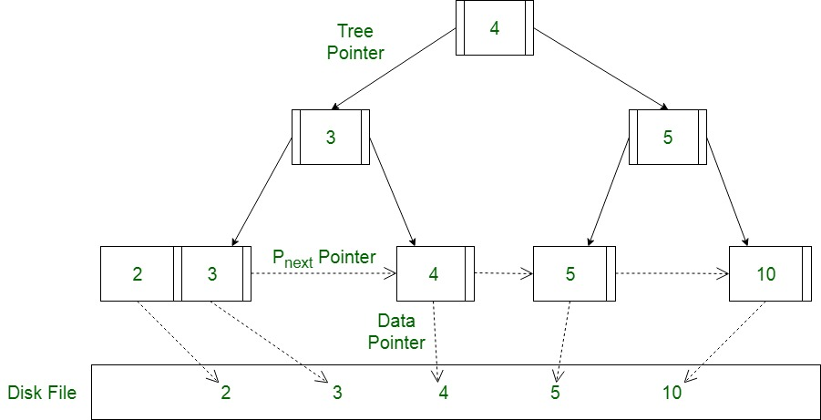
Árboles B+
Son una extensión de los árboles B, por tanto su estructura es bastante similar
Una diferencia importante es que toda la data se almacena en las hojas y están conectadas con la siguiente hoja
Igual que en los árboles B, todas las hojas están en el mismo nivel
Los nodos internos son solo marcadores que nos indican a donde ir

Slide 33
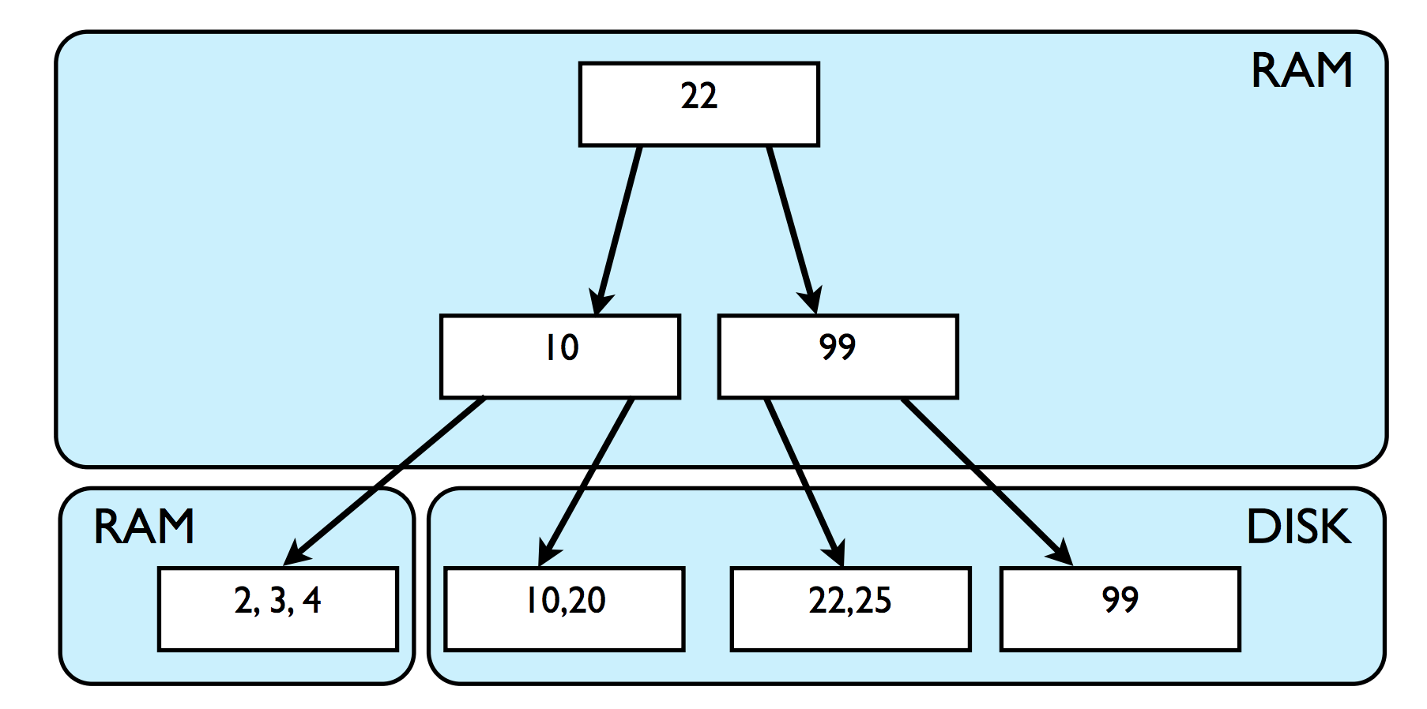
Árboles B+

Slide 34
Árboles B+
Cuál creen que es la optimización que nos brindan los árboles B+?
Un ejemplo son range queries en bases de datos. Por ejemplo podríamos obtener los datos con índice 3 hasta 8
Como no hay datos asociados en los nodos y sólo keys, los nodos pueden tener más valores que encajan en un bloque de memoria
Obtener todos los datos almacenados solo requiere una pasada linear sobre las hojas, mientras que en un árbol B se necesitaría recorrer todos los niveles

Slide 35
Árboles B+
Qué problema creen que traen los árboles B+?
La implementación del insertar y borrado es más compleja
En los árboles B los nodos internos también contiene data, se podría ubicar los nodos más requeridos cerca a la raíz.
En el B+, cuando se encuentra la key en un nodo interno, se debe continuar hasta llegar a las hojas.
Las keys se repiten en los nodos internos y hojas

Slide 36
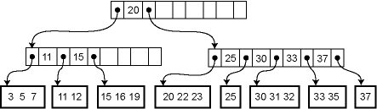
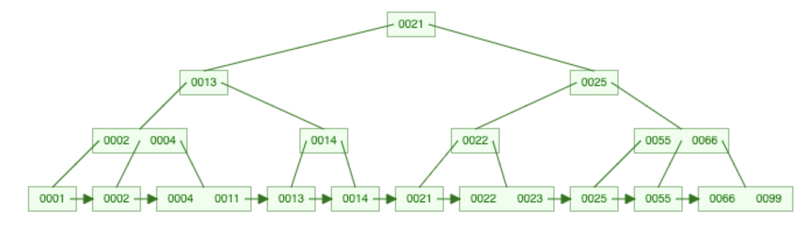
Árboles B+
Insertar:
Recuerden que en un B+, los valores internos siempre estarán en las hojas. Por ejemplo, root estará a la derecha más a la izquierda o izquierda más a la derecha
Al insertar siempre recuerden mantener el valor en último nivel y solo subir un puntero a los nodos internos/root
Se debe elegir el lado del cual se subirá el elemento, puede ser un elemento de la izquierda o derecha

Slide 37
Árboles B+
Remover:
Al eliminar un elemento, primero deben encontrarlo en la hojas, marcando los nodos internos con el mismo valor.
También se deben actualizar todos los punteros de los nodos internos/root que apuntaban a ese valor con su sucesor.
El sucesor normalmente es el siguiente (derecha más a la izquierda) o anterior (izquierda más a la derecha).

Slide 38
Árboles B+
Remover casos:
Si hay suficientes keys, solo se elimina.
Si no hay suficientes keys, se debe prestar de uno de los hermanos inmediatos. No se olviden de actualizar el padre.
En caso no se puedan prestar, se deberá hacer un merge. Posterior se deberán actualizar los nodos internos con el sucesor de ser necesario.

Slide 39
Árboles B+
Considerando un árbol de orden 3. Insertar:
Eliminar:
75
100
70
45
75
100
36
120
70
11
111
47
114
El criterio de distribucion en el split para una cantidad impar, seria asignar la mitad + 1 al nodo de la izquierda
Una llave en un nodo interno, es el máximo del subárbol izquierdo.
Notes:
https://www.cs.usfca.edu/~galles/visualization/BPlusTree.html

Slide 40
Árboles B+
Considerando un árbol de orden 3. Insertar:
Eliminar:
75
100
70
45 | 75
36
70
111
45
75
100
36
120
70
11
111
47
114
114 | 120
11 | 36
47 | 70
100 | 111
45
75
El criterio de distribucion en el split para una cantidad impar, seria asignar la mitad + 1 al nodo de la izquierda
Una llave en un nodo interno, es el máximo del subárbol izquierdo.
Notes:
https://www.cs.usfca.edu/~galles/visualization/BPlusTree.html

Slide 41
Árboles B+
Considerando un árbol de orden 3. Insertar:
Eliminar:
75
100
70
47
36 | 45
111
45
75
100
36
120
70
11
111
47
114
11 | 36
47
45
114 | 120
111
El criterio de distribucion en el split para una cantidad impar, seria asignar la mitad + 1 al nodo de la izquierda
Una llave en un nodo interno, es el máximo del subárbol izquierdo.
Notes:
https://www.cs.usfca.edu/~galles/visualization/BPlusTree.html

Slide 42
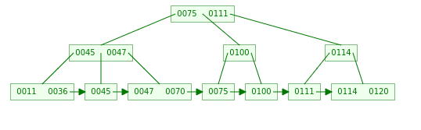
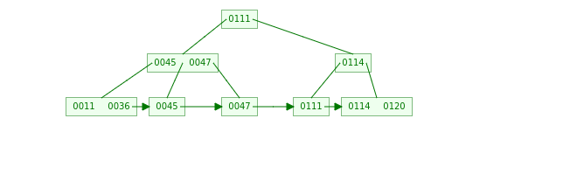
Árboles B+
Considerando un árbol de orden 3. Insertar:
Eliminar:
75
100
70
45
75
100
36
120
70
11
111
47
114
Notes:
https://www.cs.usfca.edu/~galles/visualization/BPlusTree.html

Slide 43
Árboles B+
Considerando un árbol de orden 4. Insertar:
Eliminar:
75
100
114
45
75
100
36
120
70
11
111
47
114
74
El criterio de distribucion en el split para una cantidad impar, seria asignar la mitad + 1 al nodo de la izquierda
Una llave en un nodo interno, es el máximo del subárbol izquierdo.
Notes:
https://www.cs.usfca.edu/~galles/visualization/BPlusTree.html

Slide 44
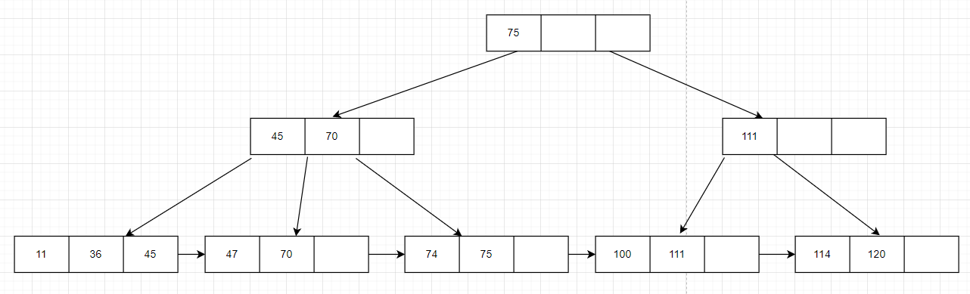
Árboles B+
Considerando un árbol de orden 4. Insertar:
Eliminar:
75
100
114
45
75
100
36
120
70
11
111
47
114
74
El criterio de distribucion en el split para una cantidad impar, seria asignar la mitad + 1 al nodo de la izquierda
Una llave en un nodo interno, es el máximo del subárbol izquierdo.
Notes:
https://www.cs.usfca.edu/~galles/visualization/BPlusTree.html

Slide 45
Welcome to
Algorithms and Data Structures! - CS2100

